Slide 1


Интервалы

Slide 2
Общие понятия
Интервал – это расстояние между двумя звуками
Гармонический интервал, звуки которого звучат одновременно
Мелодический интервал, звуки которого звучат последовательно

Slide 3
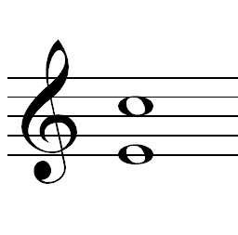
Общие понятия
Верхний звук интервала – вершина
Нижний звук интервала – основание
Все интервалы читаются снизу вверх, кроме мелодических нисходящих

Slide 4
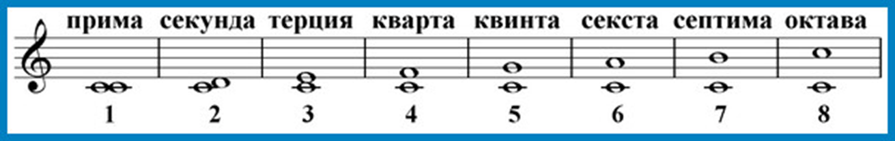
Простые интервалы
Это интервалы в пределах ч.8
В октаве 8 ступеней, значит образуется 8 интервалов, которые охватывают одну, две, три, четыре и т.д. ступеней

Slide 5
Две величины интервала
количественная величина интервала
качественная величина интервала

Slide 6
Количественная величина интервала
Показывает сколько ступеней охватывает интервал
Свои названия интервалы получили по ступеневой величине:
прима – первый, секунда – второй, терция – три, кварта – четыре, квинта – пять, секста – шесть, септима – семь, октава - восемь

Slide 7
Качественная величина интервала
Показывает сколько тонов и полутонов содержит интервал
Ч.4=2½ т
б.3=2 т
тритон=3 т
Ч.5=2½ т
М.6=4 т
Ч.1=0 т
М.2= ½ т
б.2= 1 т
М.3= 1½ т
б.6=4½ т
М.7=5 т
б.7=5½ т
Ч.8=6 т

Slide 8
Диатонические и хроматические интервалы
Диатоническими называются все чистые, малые и большие интервалы
Хроматическими называются все уменьшённые и увеличенные, дважды уменьшённые и дважды увеличенные и т.д. интервалы

Slide 9
Хроматические интервалы
Увеличенными называются интервалы на хроматический ½ т шире чистых или больших
Для построения ув. интервала надо:
1) вершину повысить на хроматический ½ т
2) основание понизить на хроматический ½ т
или

Slide 10
Характерные интервалы
Строятся в гармонических ладах

